Slide 1






¿Y qué tienen que ver las supercomputadoras con todo esto?

Slide 2
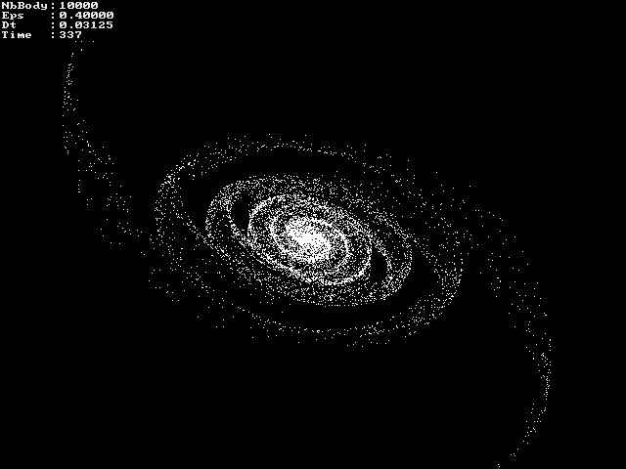
Simulaciones de N-cuerpos

Slide 3

¿Qué se necesita para ir más allá?

Slide 4
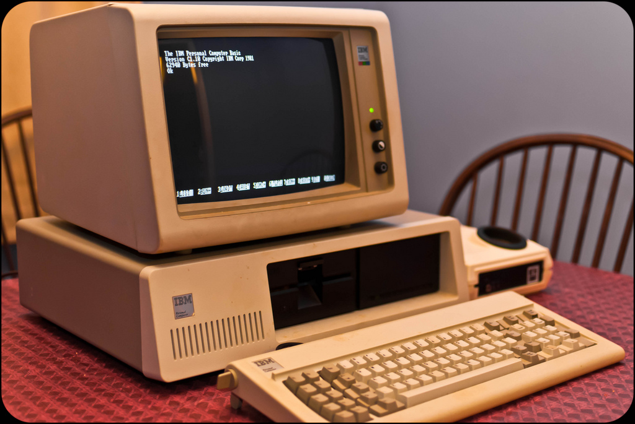

Slide 5
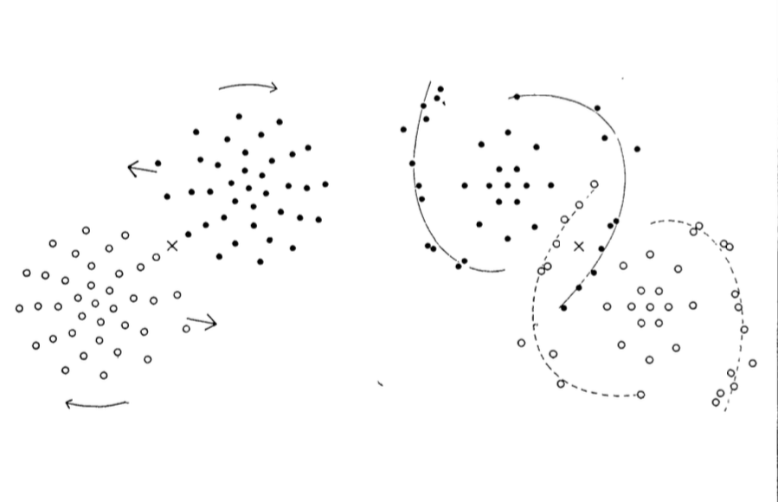
Primera simulación de N-cuerpos (1941)

Slide 6
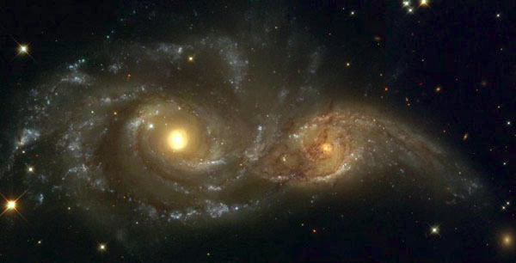
Galaxias en colisión

Slide 7
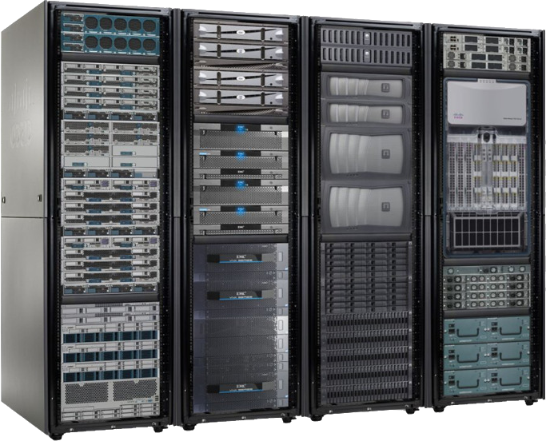
Avanzan las computadoras...

Slide 8
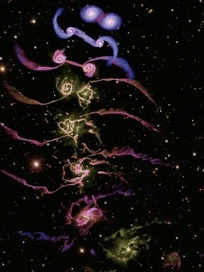
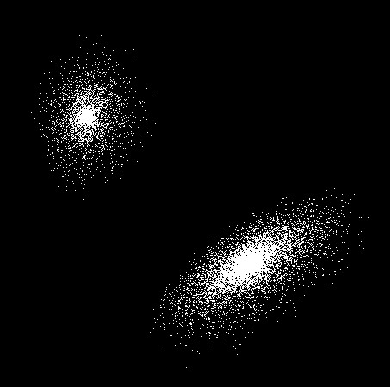
Avanzan las simulaciones...

Slide 9
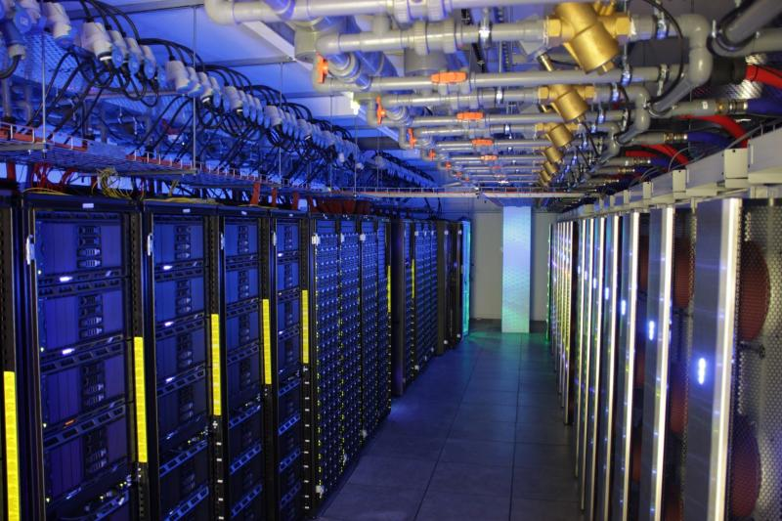
Grandes clusters de computadores
Largest computer today ~ 33 Pflops / s

Slide 10
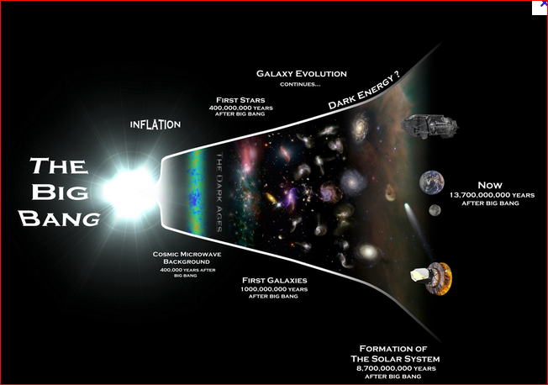
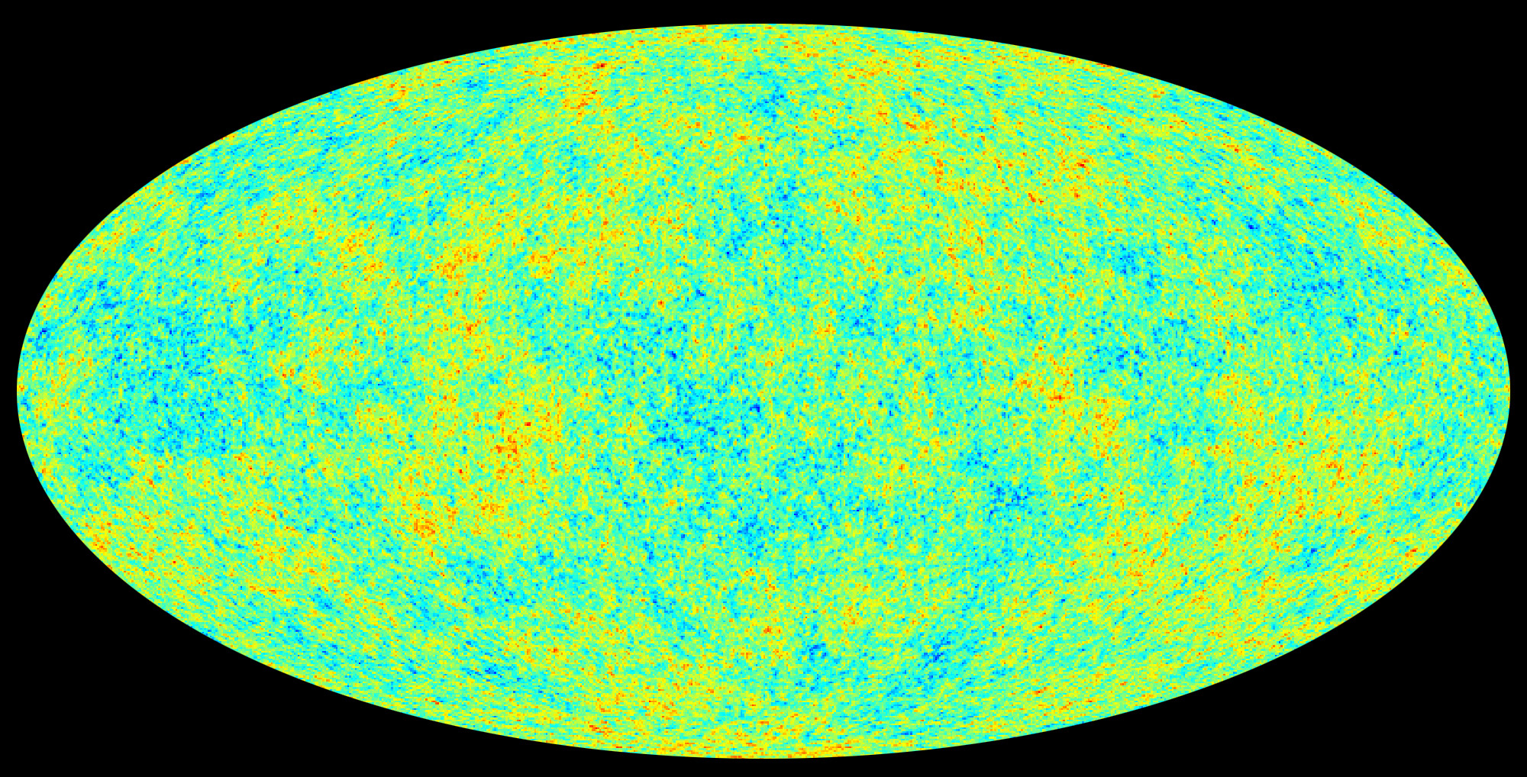
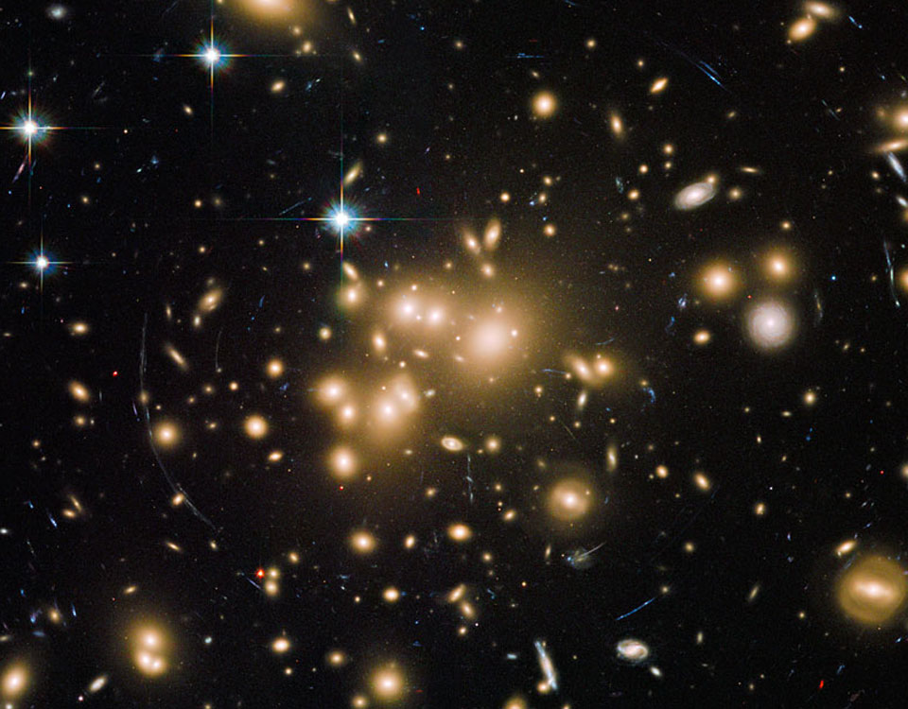
¿Qué pasó exactamente desde el Big Bang hasta hoy?

Slide 11
¿Qué pasó exactamente desde el Big Bang hasta hoy?

Slide 12
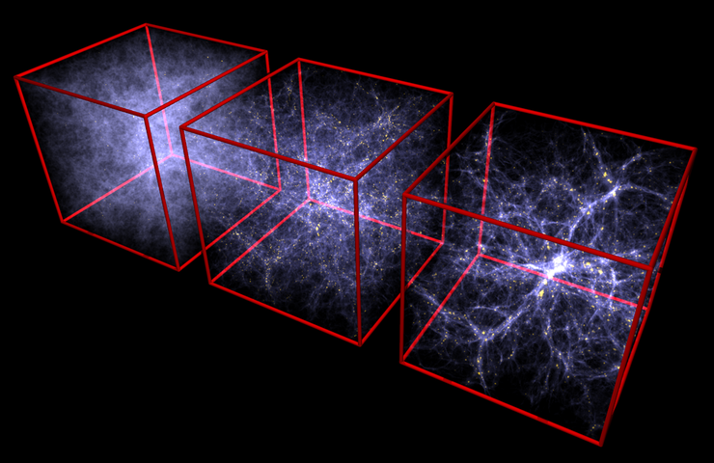
Cosmological Numerical Simulations
Notes:
In this evolving universe, we can study the evolution of overdensities until they collapse to form structures.. it is a bottom-up process, also called Hierarchical...
First potential wells were formed by DM, which started to clump before recombination... later on baryons started to fall inside..
Hierarchical Scenario
Gas infalls into the DM potential wells.... cools down... settle down forming nice discs... stars form... Galaxies are born...
Resemble today's Universe with filaments and voids, very like the cosmic web observed from galaxy surveys

Slide 13
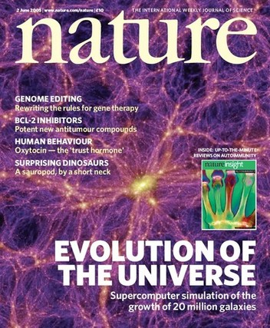
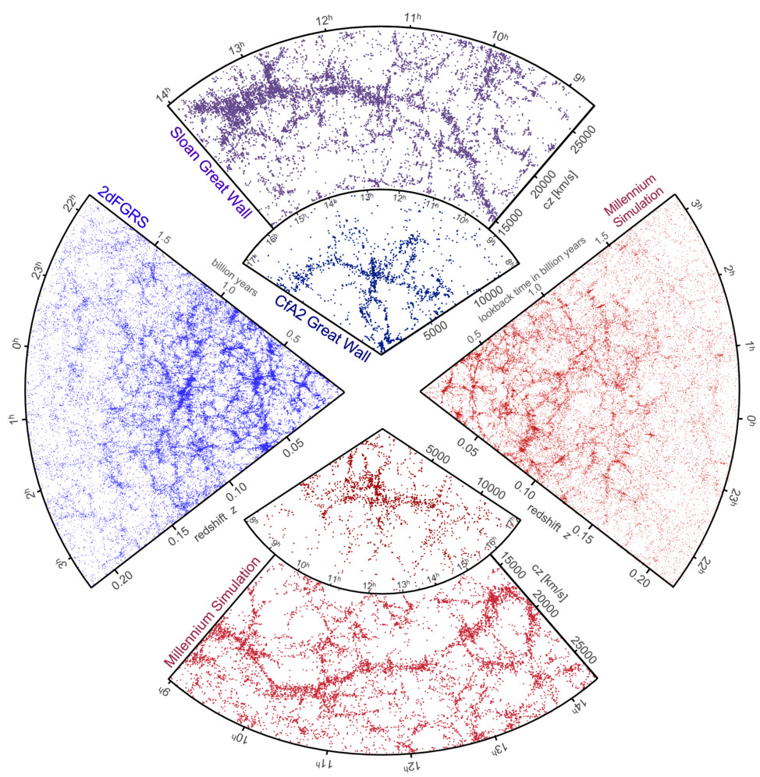
Simulación Millennium (2005)
Simulación Millennium 2005.
10.000 millones de años luz – 2.000 millones de particulas

Slide 14
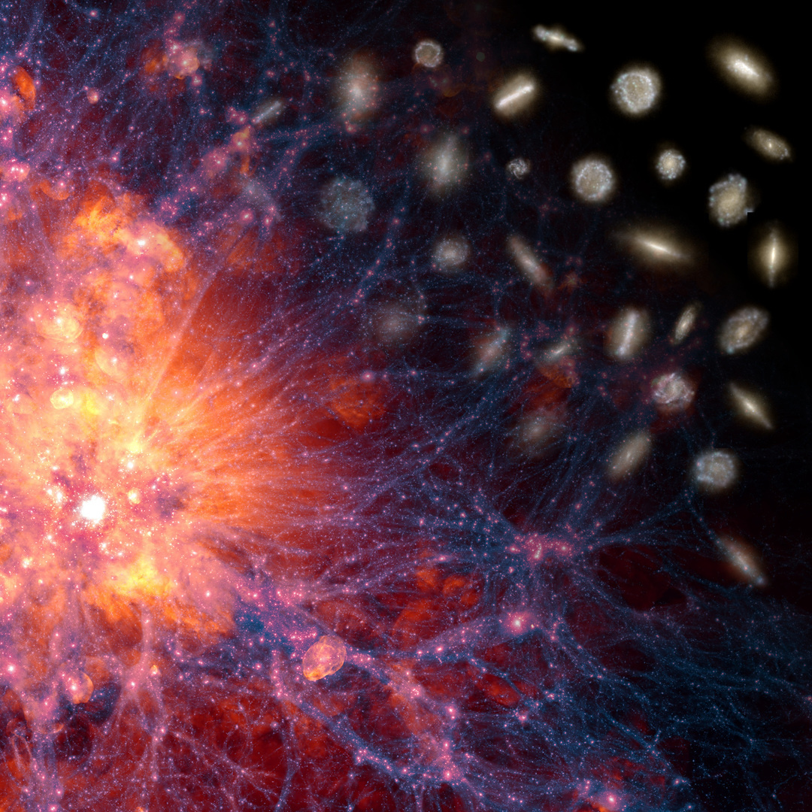
Simulación ILLUSTRIS (2013)

Slide 15
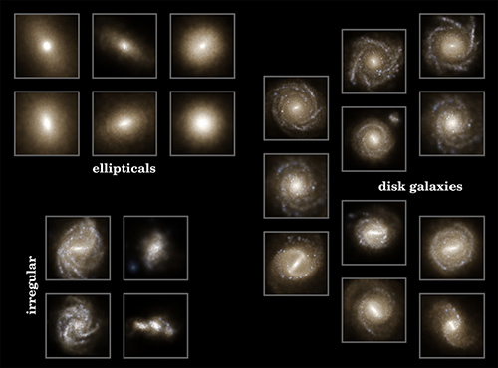
Simulations Cosmologicas con hidrodinámica y formación de galaxias

Slide 16
¿Qué se necesita para ir más allá?

Slide 17

Hacia las computadoras capaces de Hexaflops / s …..

Slide 18

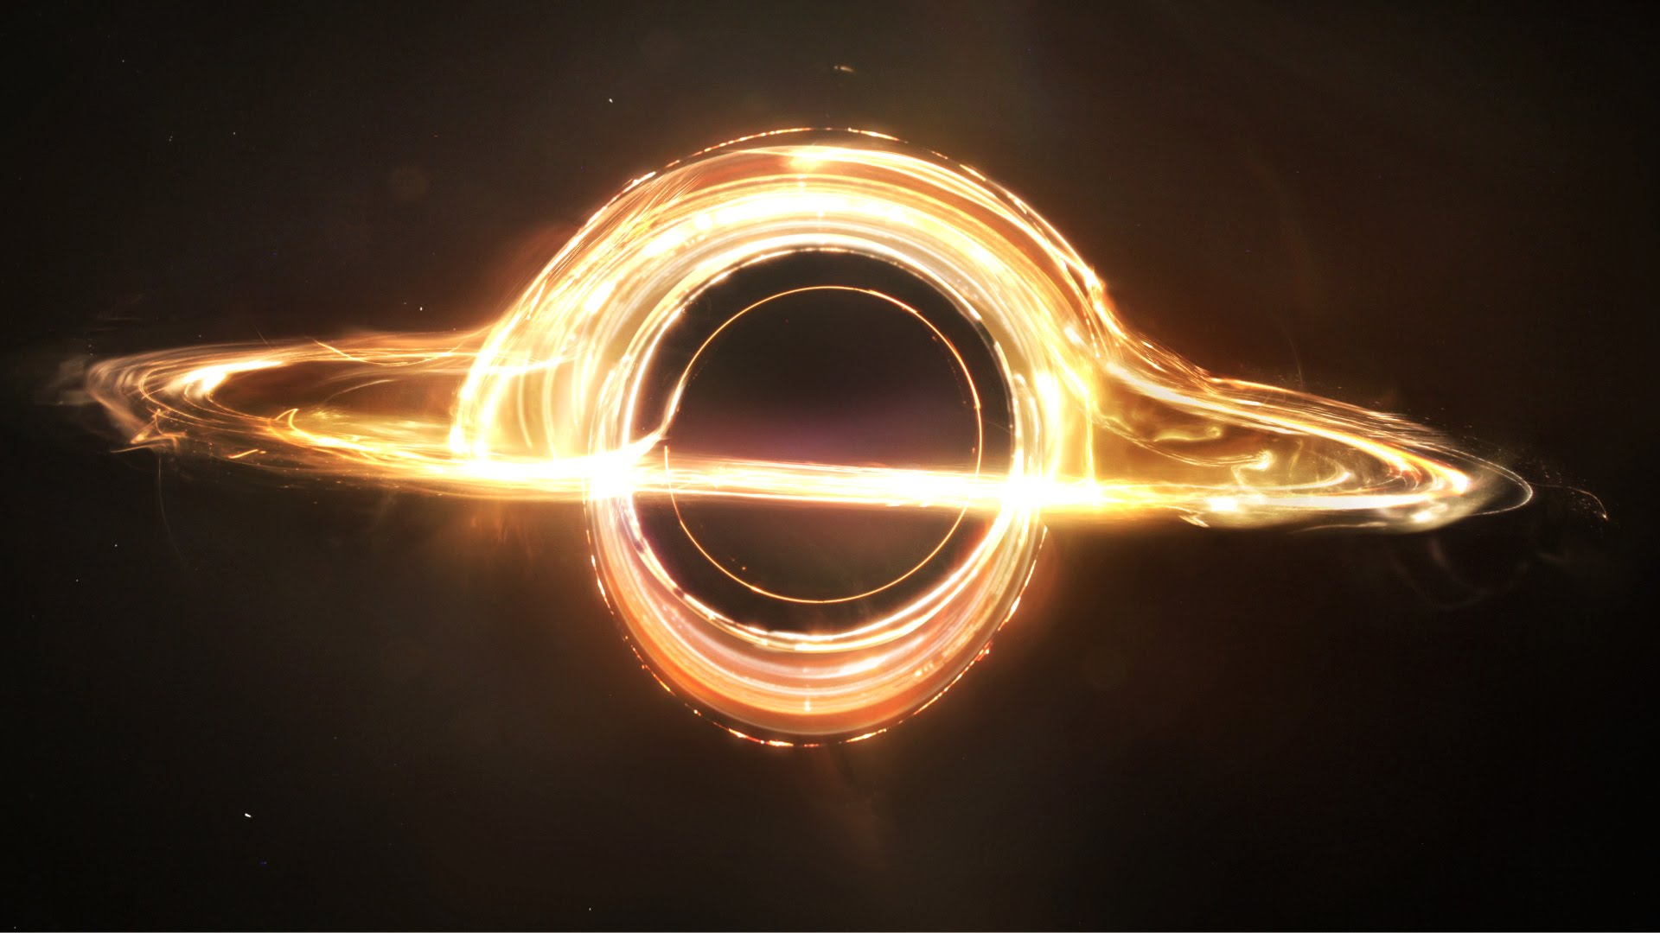
Una curiosidad

Slide 19


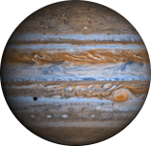
Muchas Gracias

